Slide 1
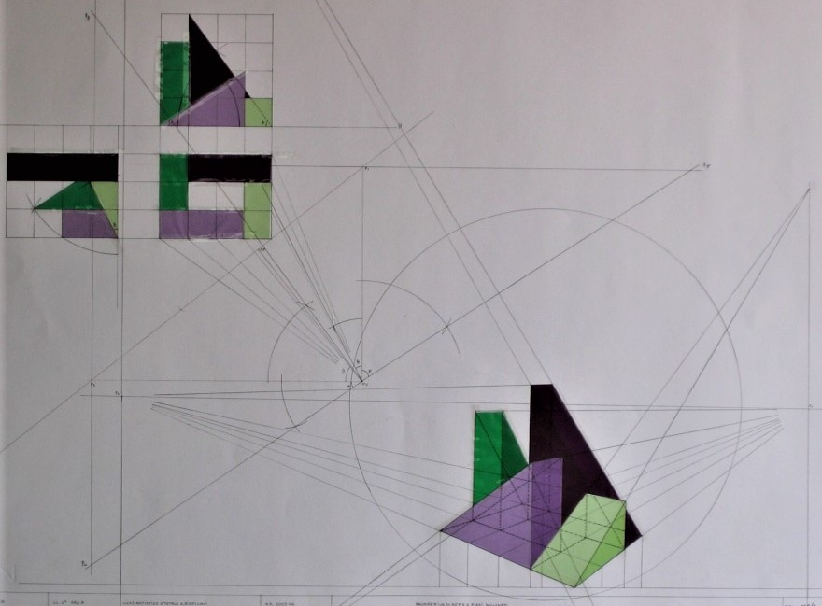
Geometria descrittiva dinamica
Indagine insiemistica sulla doppia proiezione ortogonale di Monge
COMPENETRAZIONE DI SOLIDI A FACCE
COMPENETRAZIONE TRA PRISMA A BASE QUADRATA E PRISMA A BASE TRIANGOLARE
Il disegno è stato eseguito
nell’a. s. 2003/04
da Pompa Lucia
della classe 4A
del Liceo Artistico Statale
« G. Misticoni » Pescara
per la materia
« Prospettiva »
del vecchio ordinamento
Insegnante:
Prof. Elio Fragassi
Indice
1- Proiezioni ortogonali dei due
solidi
2- Ricerca tramite l’applicazione
dell’algoritmo grafico alle
facce dei solidi
3- Il poliedro risultante
4- Immagine sintetica della
compenetrazione
5- Ricerca tramite l’applicazione
dell’algoritmo grafico agli
spigoli dei solidi
Il materiale può essere riprodotto citando la fonte
Autore Prof. Arch. Elio Fragassi

Slide 2
GEOMETRIA DESCRITTIVA DINAMICA – COMPENETRAZIONE DI SOLIDI A FACCE (Dati)
Torna a indice
M’’
B’’
A’’
C’’
D’’
Sia data la composizione costituita dai seguenti solidi a facce
I’’
L’’
P’’
Parallelepipedo con la base quadrata unita a π₁, con l’asse parallelo a π₂ e le facce a questo oblique
F’’
E’’
G’’
N’’
H’’
O’’
lt
L’
≡
C’
G’
M’
I’
Prisma a base triangolare con l’asse obliquo ai due piani di proiezione
≡
F’
B’
≡
D’
H’
O’
≡
A’
E’
P’
N’

Slide 3
GEOMETRIA DESCRITTIVA DINAMICA – COMPENETRAZIONE DI SOLIDI A FACCE
Torna a indice
t₂β₂
M’’
B’’
A’’
C’’
D’’
Per la risoluzione del tema ci serviamo dell’algoritmo seguente
t₂β₃
I’’
L’’
(α ∩ β ) → x ∈ (α; β)
S’’
S’’
P’’
Q’’
t₂β₁
Q’’
R’’
R’’
F’’
E’’
G’’
N’’
H’’
O’’
lt
L’
≡
C’
G’
M’
t₁β₃
I’
≡
t₁β₁
F’
B’
t₁α
α⊂(A,D,E,H)∩β₁⊂(I,L,O,N) →(Q,R)
≡
→(R,S)
D’
H’
α⊂(A,D,E,H)∩β₂⊂(L,O,M,P)
R’
R’
S’
S’
O’
→(Q,S)
α⊂(A,D,E,H)∩β₃⊂(I,N,M,P)
Q’
Q’
≡
A’
E’
P’
t₁β₂
N’

Slide 4
Torna a indice
GEOMETRIA DESCRITTIVA DINAMICA – COMPENETRAZIONE DI SOLIDI A FACCE
t₂β₃
t₂β₂
M’’
B’’
A’’
C’’
D’’
Per la risoluzione del tema ci serviamo dell’algoritmo seguente
V’’
t₂α
V’’
I’’
L’’
(α ∩ β ) → x ∈ (α; β)
S’’
U’’
U’’
T’’
T’’
P’’
Q’’
t₂β₁
R’’
F’’
E’’
G’’
N’’
H’’
O’’
lt
L’
≡
C’
G’
M’
I’
T’
t₁β₁
≡
T’
t₁β₃
F’
B’
V’
V’
U’
α⊂(B,C,F,G)∩β₁⊂(I,L,O,N) →(T,U)
U’
→(T,V)
t₁α
α⊂(B,C,F,H)∩β₂⊂(L,O,M,P)
≡
D’
H’
R’
→(U,V)
S’
α⊂(A,D,E,H)∩β₃⊂(I,N,M,P)
O’
Q’
≡
A’
E’
P’
t₁β₂
N’

Slide 5
Torna a indice
GEOMETRIA DESCRITTIVA DINAMICA – COMPENETRAZIONE DI SOLIDI A FACCE (3)
t₂β₂
M’’
t₂α
B’’
A’’
C’’
D’’
Per la risoluzione del tema ci serviamo dell’algoritmo seguente
V’’
Y’’
Y’’
t₂β₃
I’’
L’’
(α ∩ β ) → x ∈ (α; β)
Z’’
S’’
Z’’
U’’
T’’
P’’
X’’
X’’
Q’’
t₂β₁
R’’
F’’
E’’
G’’
N’’
H’’
O’’
lt
L’
≡
Z’
C’
G’
M’
Z’
I’
≡
T’
t₁β₁
t₁β₃
F’
B’
Y’
V’
Y’
α⊂(A,B,E,F)∩β₁⊂(I,L,O,N) →(X,Z)
U’
X’
→(Z,Y)
X’
≡
α⊂(A,B,E,F)∩β₂⊂(L,O,M,P)
D’
H’
R’
→(X,Y)
S’
α⊂(A,B,E,F)∩β₃⊂(I,N,M,P)
O’
Q’
≡
A’
E’
P’
t₁β₂
t₁α
N’

Slide 6
Torna a indice
GEOMETRIA DESCRITTIVA DINAMICA – COMPENETRAZIONE DI SOLIDI A FACCE
M’’
B’’
A’’
C’’
D’’
V’’
Y’’
Lo studio delle operazioni di ricerca della compenetrazione ci restituisce tre triangoli mediante i quali possiamo risalire al solido poliedrico risultante dalla compenetrazione tra i due solidi
I’’
L’’
Z’’
S’’
U’’
T’’
P’’
X’’
Q’’
R’’
F’’
E’’
G’’
N’’
H’’
O’’
lt
Se immaginiamo di eliminare il prisma a base quadrata restano solamente i triangoli delle sezioni sul prisma triangolare
L’
≡
Z’
C’
G’
M’
I’
≡
T’
F’
B’
Se immaginiamo di eliminare anche il prisma triangolare restano solamente le immagini dei tre triangoli che delimitano l’operazione di compenetrazione
V’
Y’
U’
X’
≡
D’
H’
R’
S’
O’
Se eliminiamo anche le parti dei triangoli che non appartengono ai due solidi si ottiene il solido poliedrico della compenetrazione
Q’
≡
A’
E’
P’
N’

Slide 7
t₂α
Torna a indice
GEOMETRIA DESCRITTIVA DINAMICA – COMPENETRAZIONE DI SOLIDI A FACCE
M’’
B’’
A’’
C’’
D’’
Y’’
I’’
L’’
Completate tutte le operazioni di ricerca delle relazioni tra i due solidi l’immagine si presenta come evidenziata a fianco
S’’
P’’
X’’
Q’’
F’’
E’’
G’’
N’’
H’’
O’’
lt
L’
Per una lettura più agevole si sono evidenziati solamente i segmenti i (QS) e (XY) appartenenti alle tre facce dei solidi oggetto della compenetrazione
≡
C’
G’
M’
I’
≡
F’
B’
Y’
X’
≡
D’
H’
S’
O’
Q’
≡
A’
E’
P’
N’

Slide 8
t₂α
GEOMETRIA DESCRITTIVA DINAMICA – COMPENETRAZIONE DI SOLIDI A FACCE
Torna a indice
(L,O) ∈ β₁ ∩ α₁→ R
t₂β₃
t₂β₂
M’’
t₂α₃
D’’
t₂β₁
B’’
A’’
C’’
t₂α₂
Per la risoluzione del tema ci serviamo dell’algoritmo seguente
(M,P) ∈ β₂ ∩ α₁ → S
V’’
Y’’
(I,N) ∈ β₃ ∩ α₁ → Q
I’’
L’’
passo 1
r ∈ β
Collegando i tre punti si ottiene il triangolo di sezione
Z’’
S’’
U’’
T’’
P’’
r ∩ α
passo 2
α ∩ β→s
(L,O) ∈ β₁ ∩ α₂→ T
X’’
passo 3
r ∩ s→ P
(M,P) ∈ β₂ ∩ α₂ → V
Q’’
R’’
(I,N) ∈ β₃ ∩ α₂ → U
F’’
E’’
G’’
N’’
H’’
O’’
lt
L’
Collegando i tre punti si ottiene il triangolo di sezione
≡
Z’
C’
G’
M’
I’
(L,O) ∈ β₁ ∩ α₃→ Z
≡
T’
F’
B’
V’
Y’
t₁α₁
(M,P) ∈ β₂ ∩ α₃ → Y
U’
(I,N) ∈ β₃ ∩ α₃ → X
Si dimostra che i due metodi portano al medesimo risultato
t₁α₂
X’
≡
Collegando i tre punti si ottiene il triangolo di sezione
D’
H’
R’
S’
O’
Eliminando anche il piano a restano i triangoli di sezione che delimitano il solido risultante dalla compenetrazione
Q’
≡
A’
E’
P’
t₁β₁
t₁α₃
N’
t₁β₃
t₁β₂

Slide 9
Torna a indice
Per maggiore completezza ed approfondimento degli argomenti si può consultare il seguente sito
https://www.eliofragassi.it/

